Slide 1




Multi-Objective Optimization and Multi-Criteria Decision Aid Applied to the Design of 3D-Stacked Integrated Circuits
DOAN Nguyen Anh Vu
Supervisors: Yves DE SMET
Dragomir MILOJEVIC
Frédéric ROBERT

Slide 2

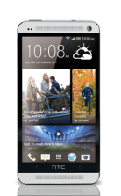
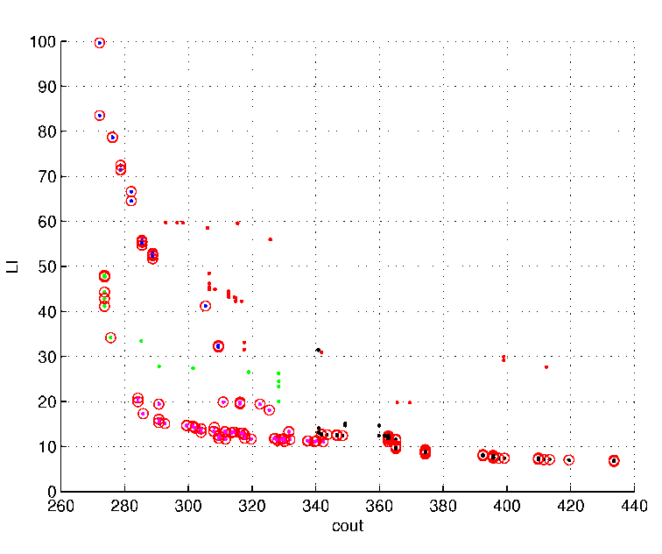

Étude de l'applicabilité d'un paradigme multicritère pour le design de circuits intégrés 3D
Flot de conception
Prototypage virtuel
Flot de conception multicritère
Spécifications haut niveau
Exploration de l'espace de design
Paradigme multicritère global
Spécifications système
Prototypage virtuel
Design logique
Estimation des performance
Design physique
→ Temps de design ↘

Slide 3
Plan de la présentation
Introduction et contexte
Flot de conception multicritère
  Modèle et critères
  Méthodologie et résultats d'optimisation
  Aide multicritère à la décision
Conclusion et perspectives

Slide 4
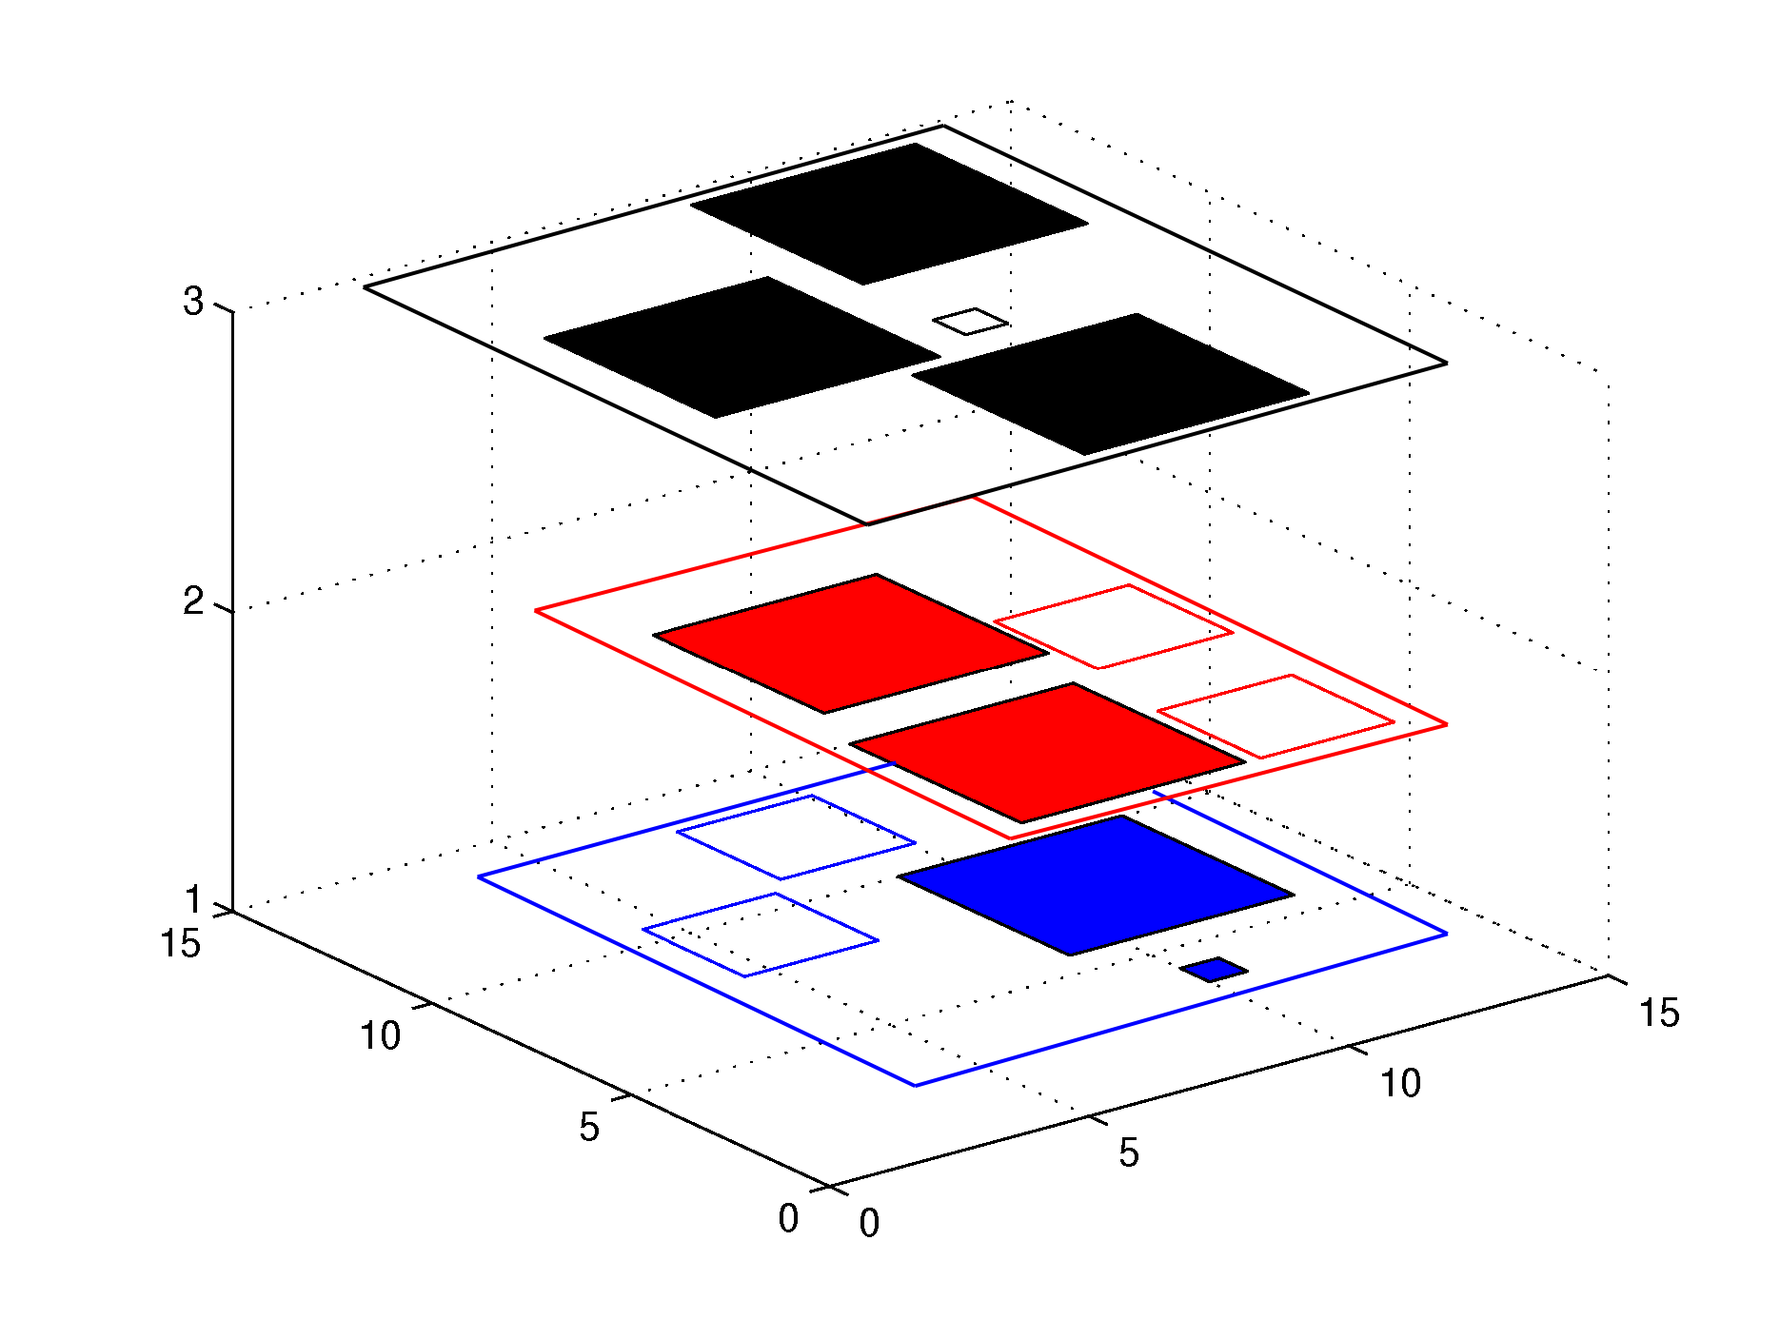
Degrés de liberté du modèle
Partitionnement/floorplanning
Couche 3
CPU1
M
E
M
1
M
E
M
2
Couche 2
CPU2
Couche 1
CPU2
M
E
M
1
M
E
M
2
CPU1

Slide 5
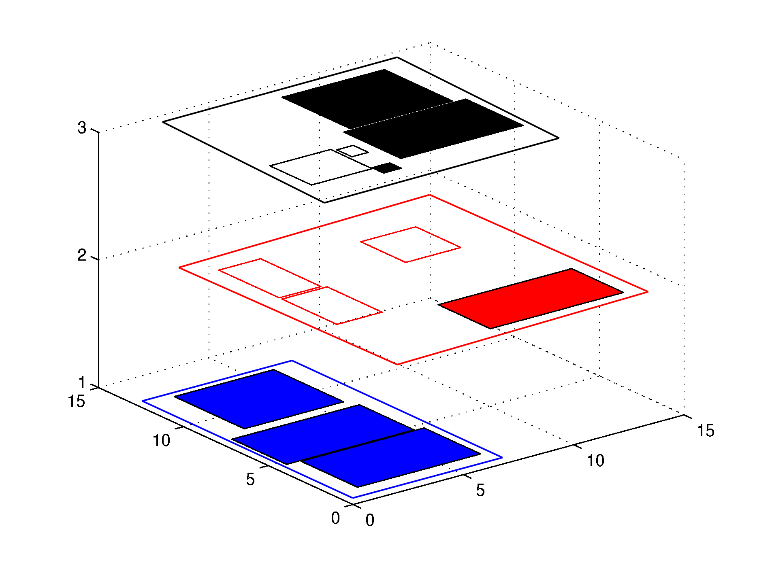
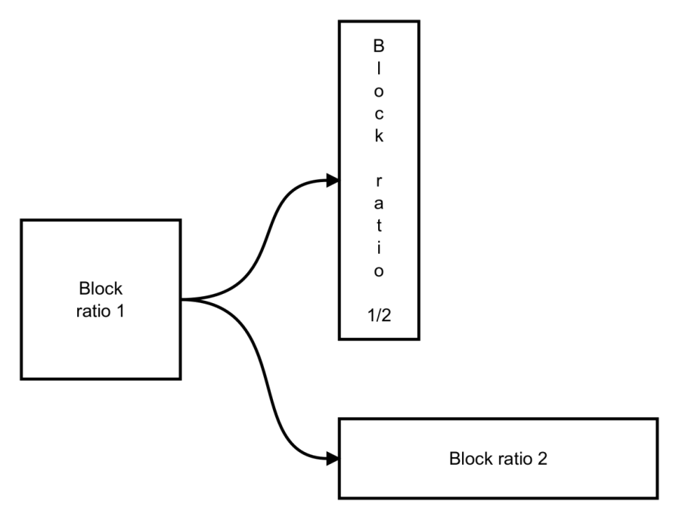
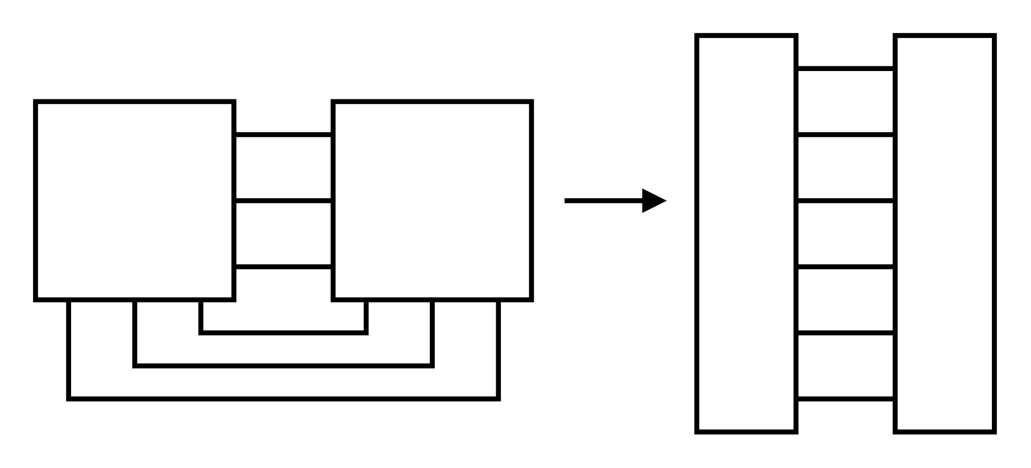
Degrés de liberté du modèle
Facteur de forme des blocs
Couche 3
Couche 2
Couche 1

Slide 6
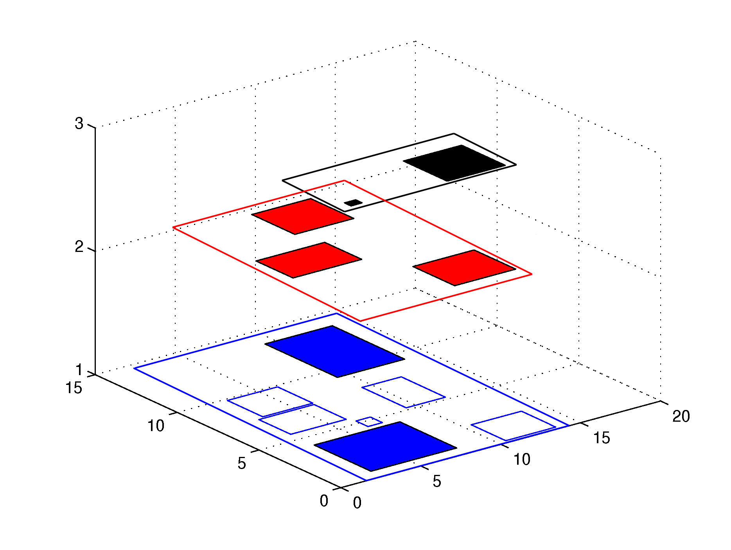
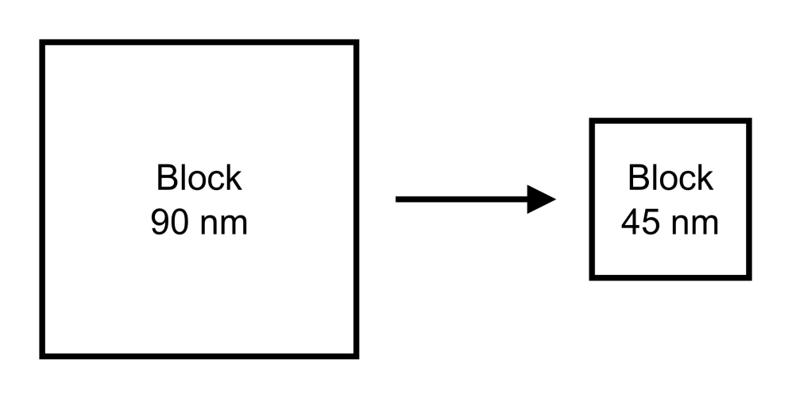
Degrés de liberté du modèle
Circuits hétérogènes
Couche 3
60 nm
Couche 2
60 nm
Couche 1
90 nm

Slide 7
5 critères ont été établis pour le modèle
Distance totale d'interconnections
Coût
Volume du package
Position de l'horloge
Dissipation thermique

Slide 8
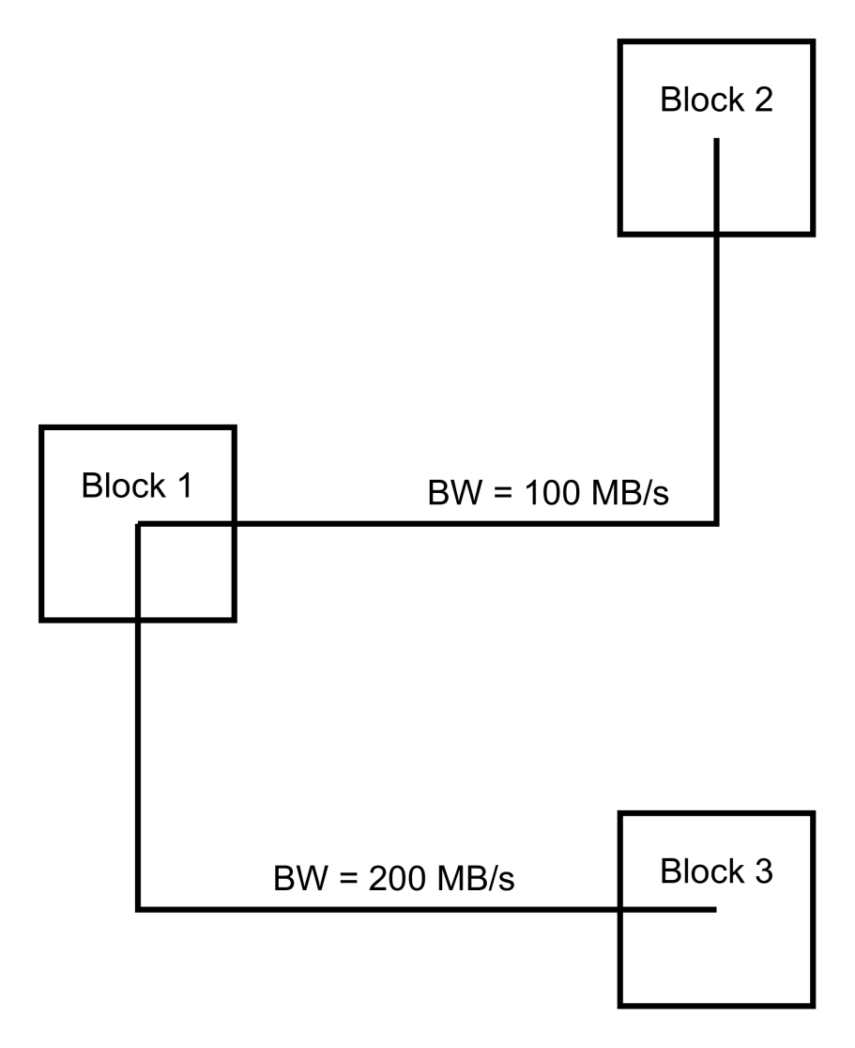
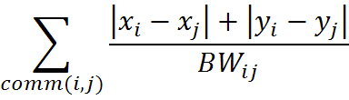
Distance totale d'interconnections
À minimiser
Calcul avec la distance de Manhattan
Point de référence : centre de chaque bloc
Pondéré par la bande passante requise pour la communication

Slide 9
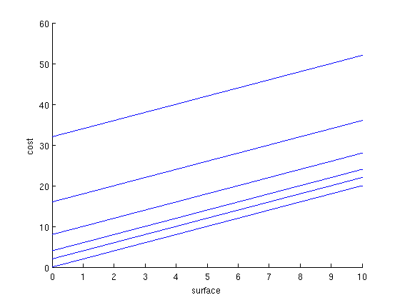
Coût
À minimiser
Données réelles confidentielles
Modèle approximé
  Proportionnel à la taille d'une couche
  Exponentiel avec le nombre de couches
  Dépend de la technologie utilisée

Slide 10
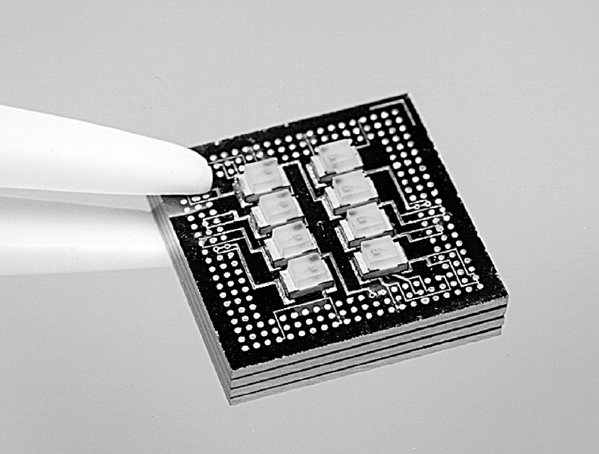
Volume du package
À minimiser
Critère important pour les systèmes embarqués
En microelectronique: volume d'un parallélépipède

Slide 11
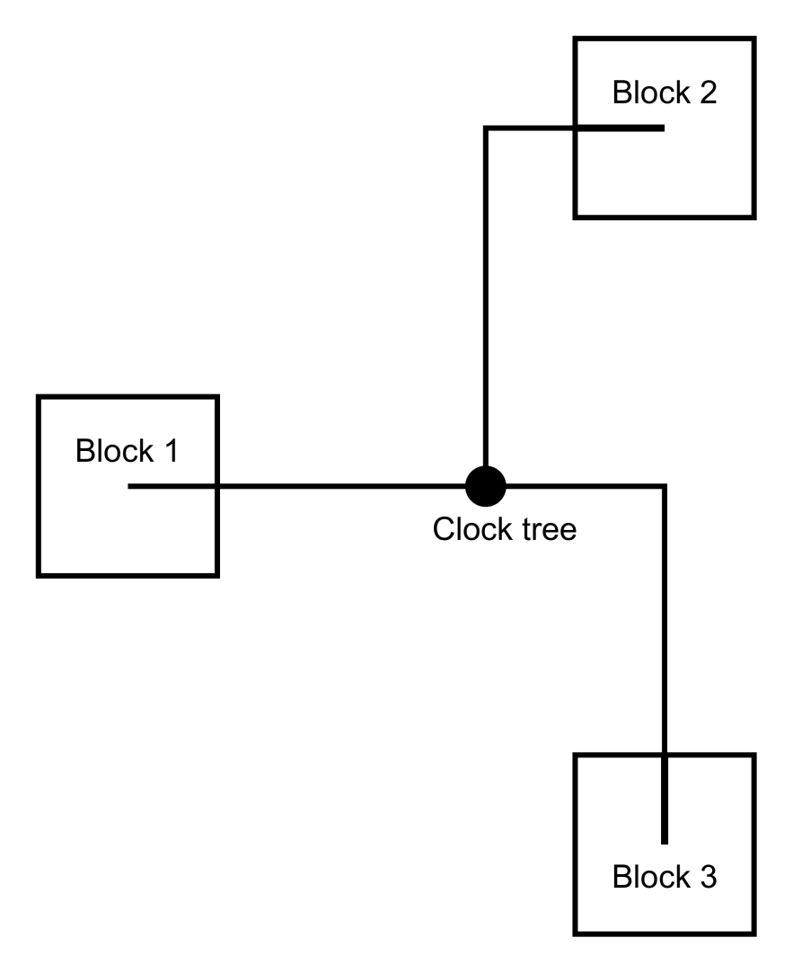
Position de l'horloge
Minimisation de la position de l'horloge par rapport aux autres blocs
Requis pour la fréquence de travail
Calcul avec la distance de Manhattan

Slide 12
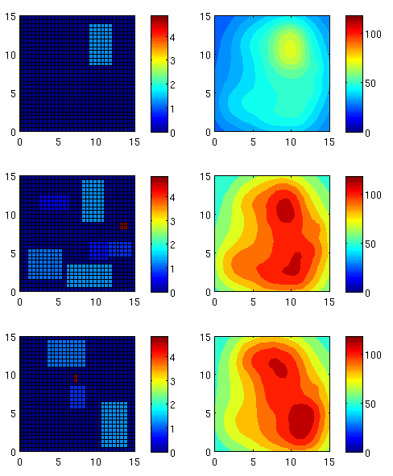
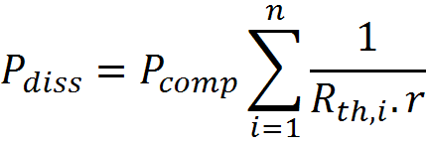
Dissipation thermique
À minimiser (doit satisfaire des contraintes)
Modèle simple utilisant des résistances thermiques → long à calculer
Calcul avec la puissance maximale
Power grid
Thermal grid
Tier 1
Tier 2
Tier 3

Slide 13
Plan de la présentation
Introduction et contexte
Flot de conception multicritère
  Modèle et critères
  Méthodologie et résultats d'optimisation
  Aide multicritère à la décision
Conclusion et perspectives

Slide 14
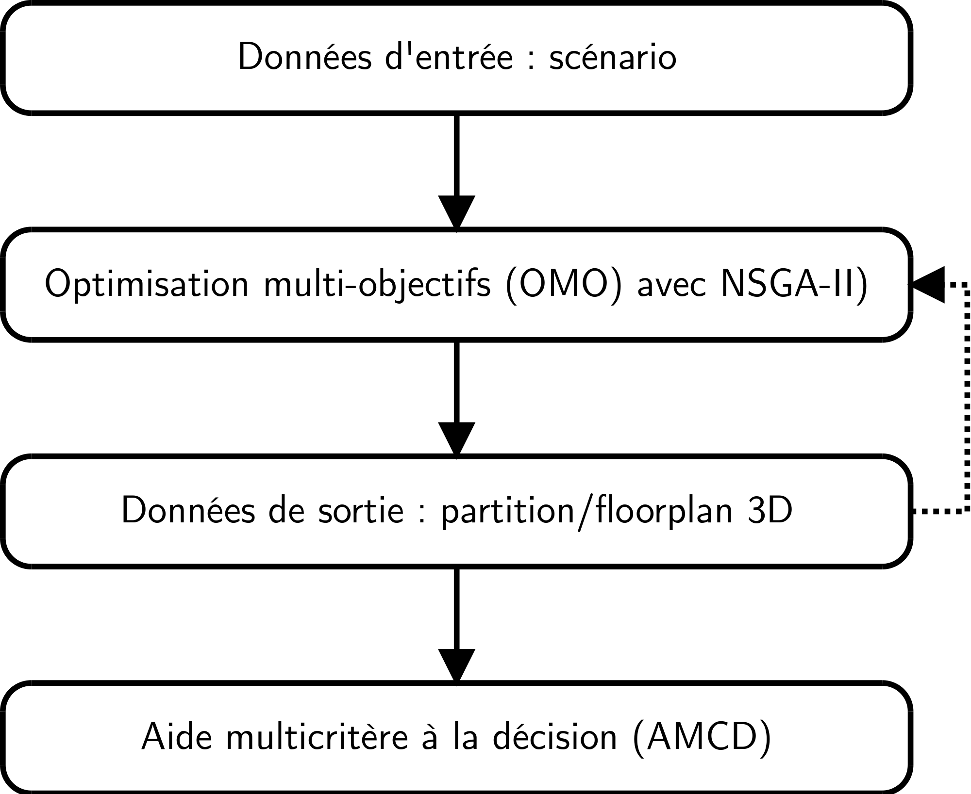
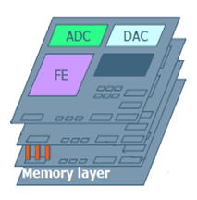
Méthodologie
Spécifications fonctionnelles
ADC
DAC
Front-end
CPU
Memory
Partition/floorplan 3D
CPU

Slide 15
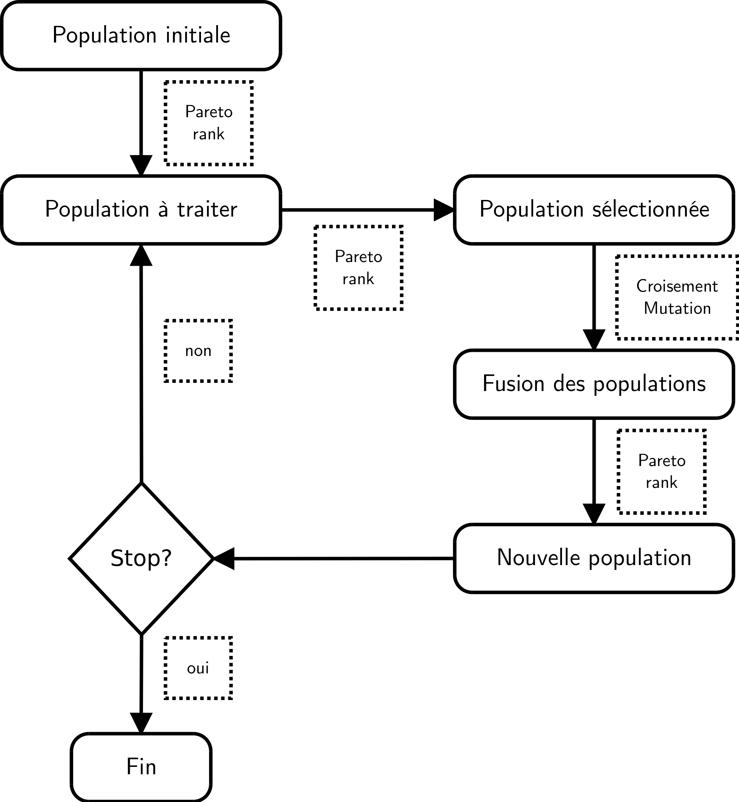
Établissement de la frontière
Paréto-optimale avec NSGA-II

Slide 16
Paradigme multicritère pour les 3D-SIC
1e cas d'étude
1e cas d'étude : 12 blocs, 1 à 5 couches
3 critères considérés : distance d'interconnection (DI), coût and volume
D'abord, facteur de forme et hétérogénéité non considérés
Description fonctionnelle
ADC
DAC
Comment ?
CPU
Front-end
CPU
Memory

Slide 17

L'OMO peut fournir des informations intéressantes pour les designers
Projection bi-critère
Zone rouge
Concession coût → Amélioration DI
Zone bleue
Pas d'intérêt à améliorer DI → Coût ↗
DI
Remarque :
Valeurs relatives
coût

Slide 18
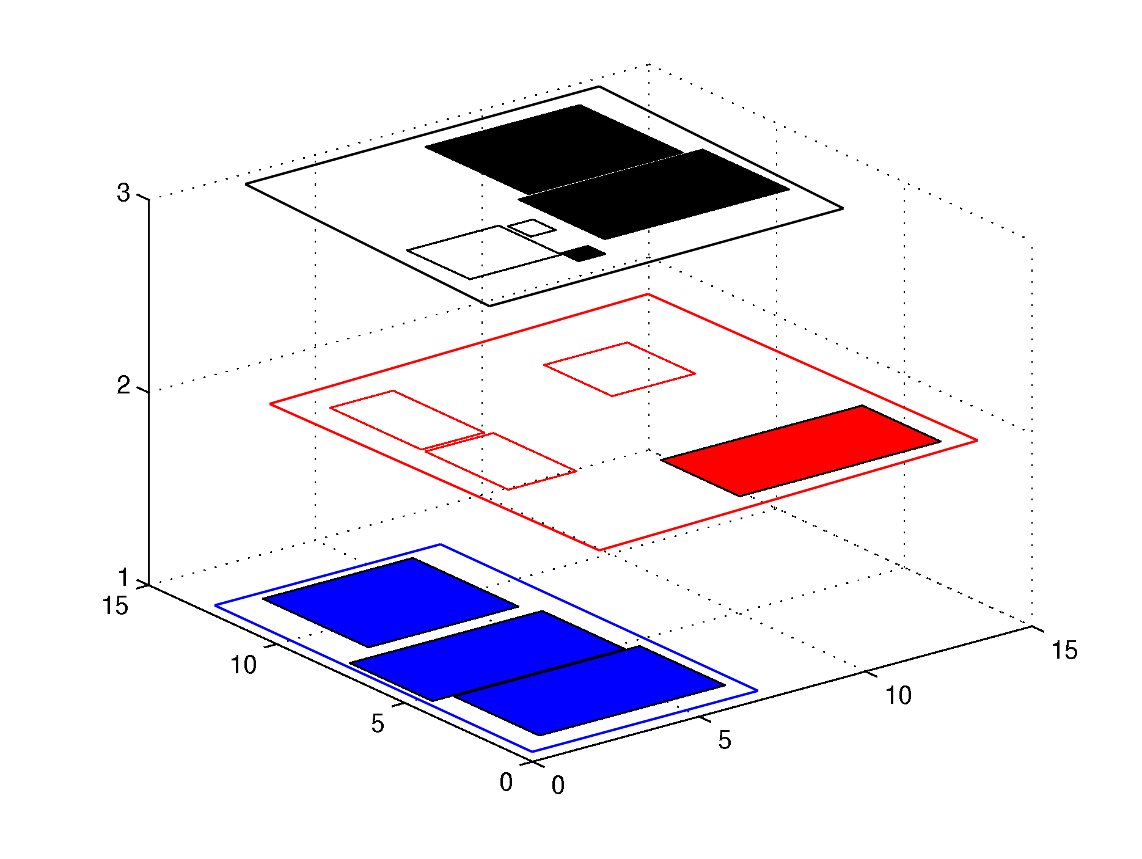
Espace de design moins contraint :
Plus de liberté avec les solutions
Retrait d'une contrainte : facteur de forme des blocs
Couche 3
Couche 2
Couche 1

Slide 19
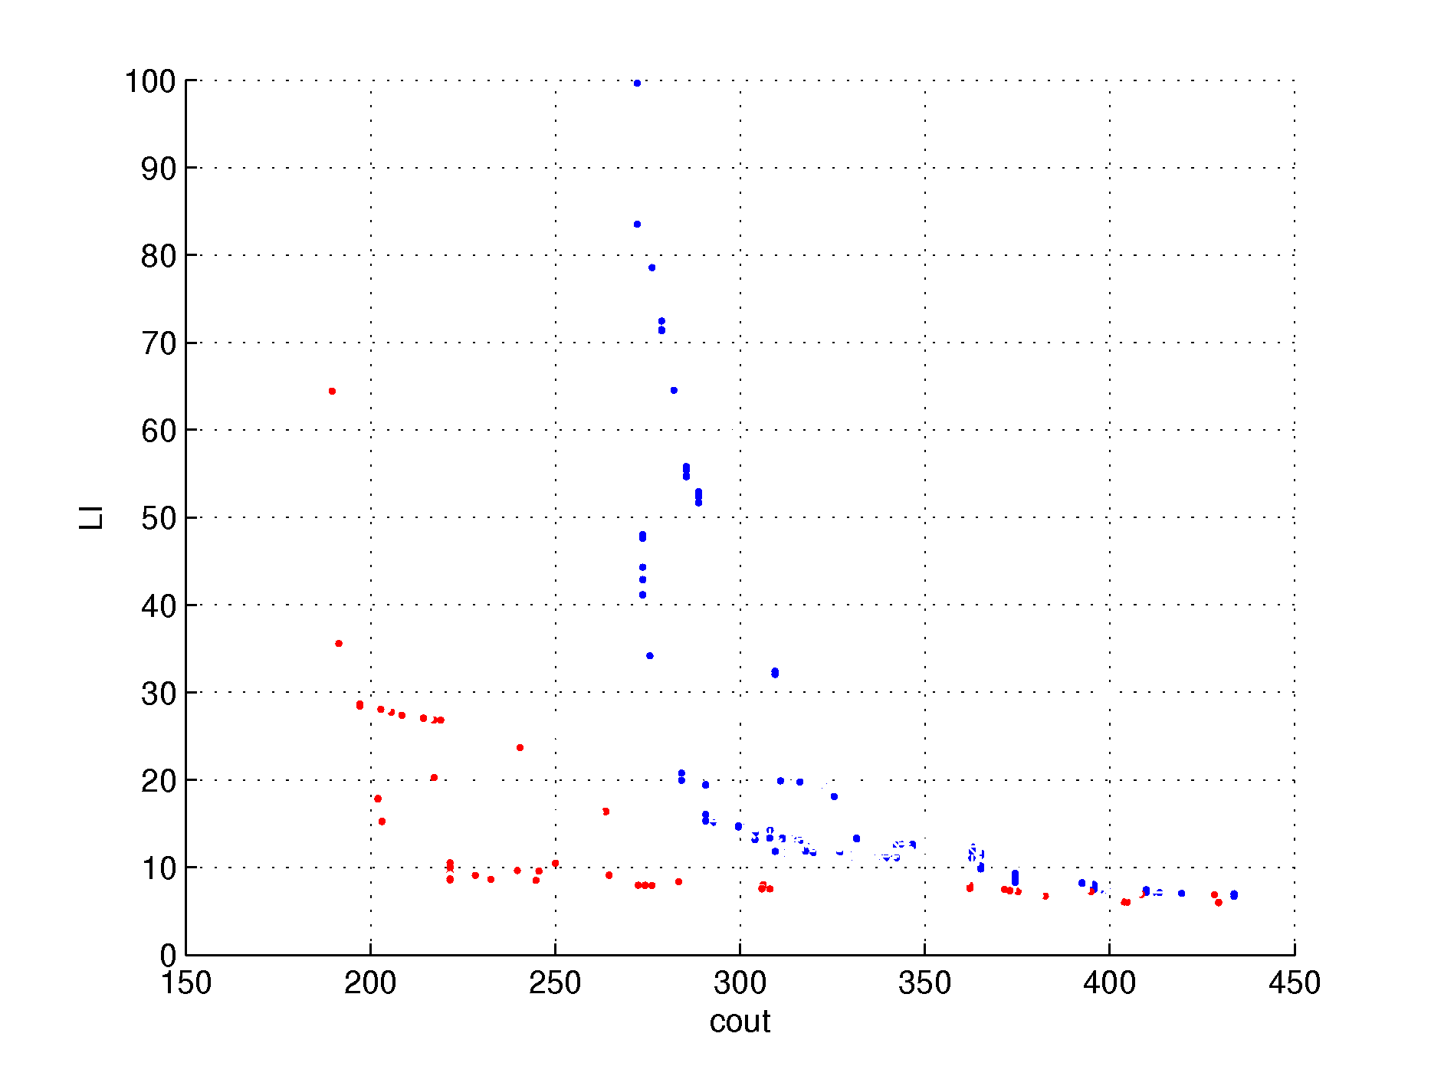
La flexibilité de l'optimisation multi-objectifs permet une analyse plus poussée
Comparaison des frontières de Paréto (projection bi-critère)
Bleu : sans facteur de forme
Rouge : avec facteur de forme
Pas nécessairement intéressant
de prendre en compte les facteurs de forme
DI
Remarque :
Valeurs relatives
coût

Slide 20
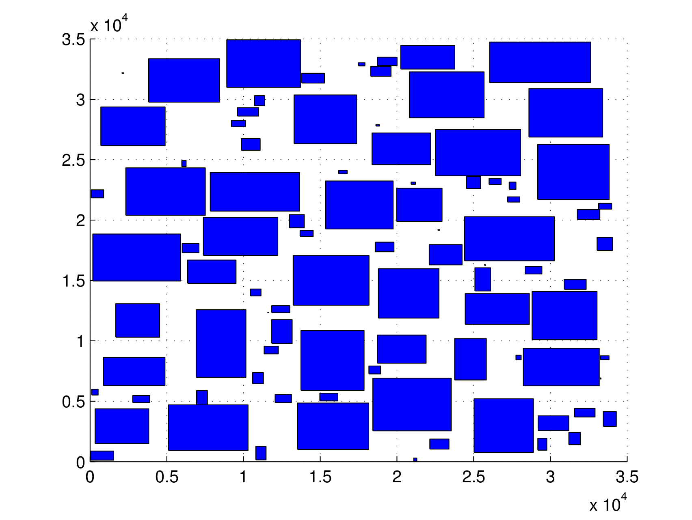
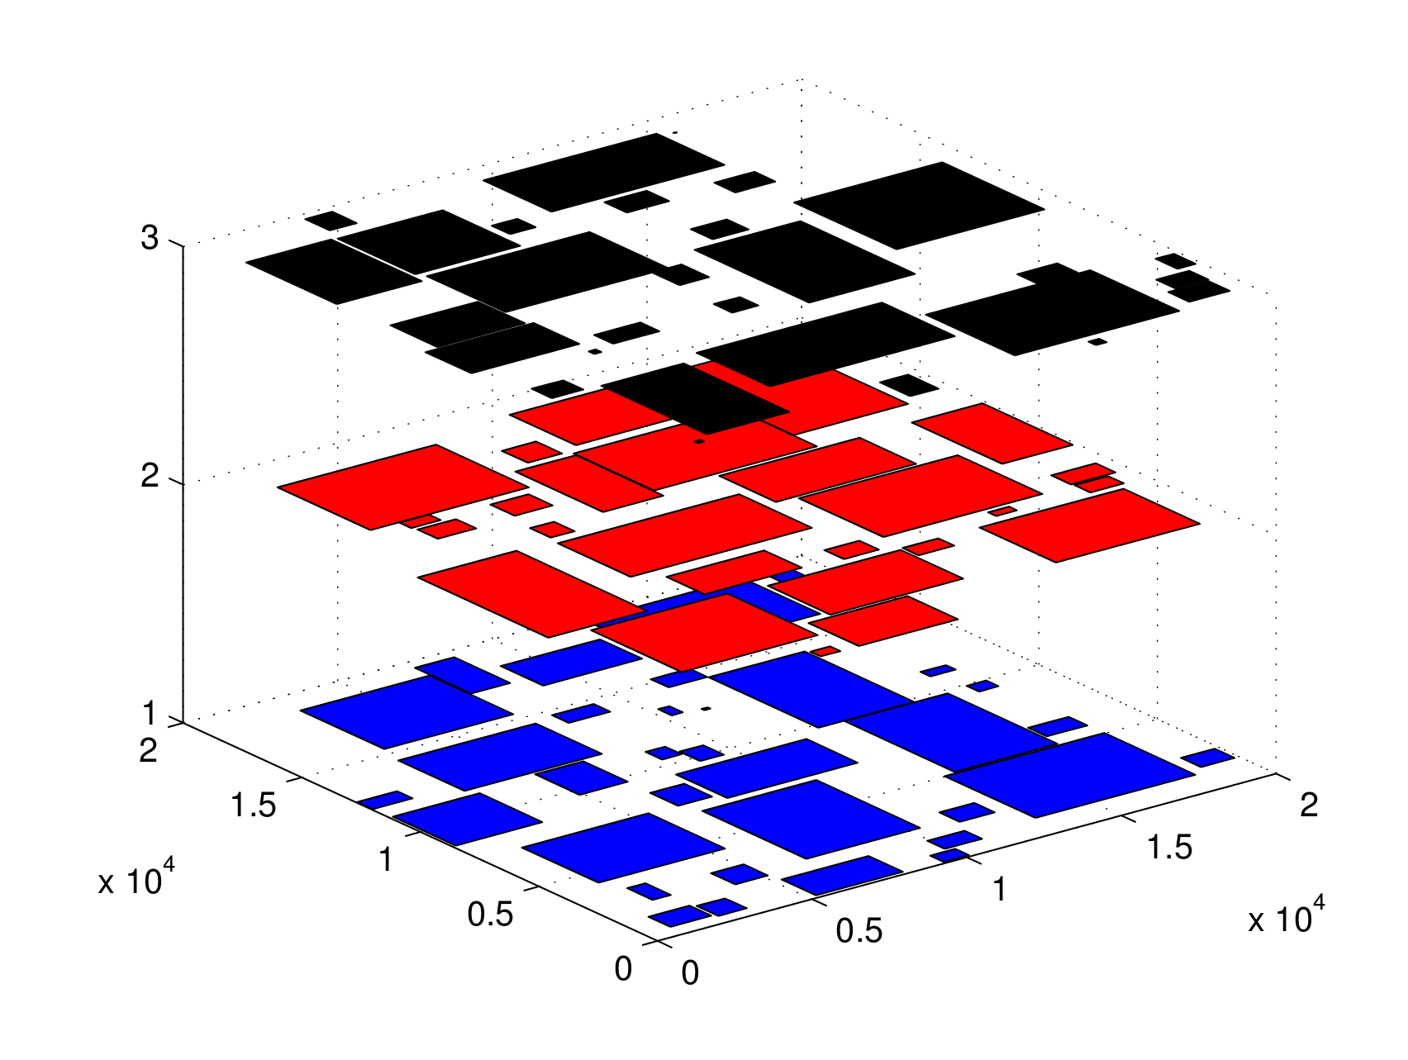
Paradigme multicritère pour les 3D-SIC
2e cas d'étude
2e cas d'étude : effet d'échelle - 90 blocs, 1 à 3 couches
5 critères considérés
Facteur de forme et hétérogénéité fonctionnelle : taille variable
Couche 3
Couche 2
Couche 1

Slide 21
Analyse multicritère avancée
Optimisation mono-objectif (DI)
Optimisation multi-objectifs
Alternative | Nombre de couches | DI
A | 1 | 6.2737
B | 2 | 5.2357
C | 3 | 4.0438
Alt. | Couches | DI | Coût | Volume | Horloge | Therm.
A | 1 | 6.2737 | 1.2178·10^9 | 2.4356·10^7 | 3.3584·10^4 | 81
B | 2 | 5.2357 | 1.2267·10^9 | 2.4914·10^7 | 4.5687·10^4 | 351
C | 3 | 4.0438 | 1.1495·10^9 | 2.3681·10^7 | 6.7234·10^4 | 593
D | 2 | 6.2099 | 1.2304·10^9 | 2.4877·10^7 | 3.8250·10^4 | 280
E | 3 | 6.2205 | 1.1495·10^9 | 2.3589·10^7 | 3.1095·10^4 | 459

Slide 22
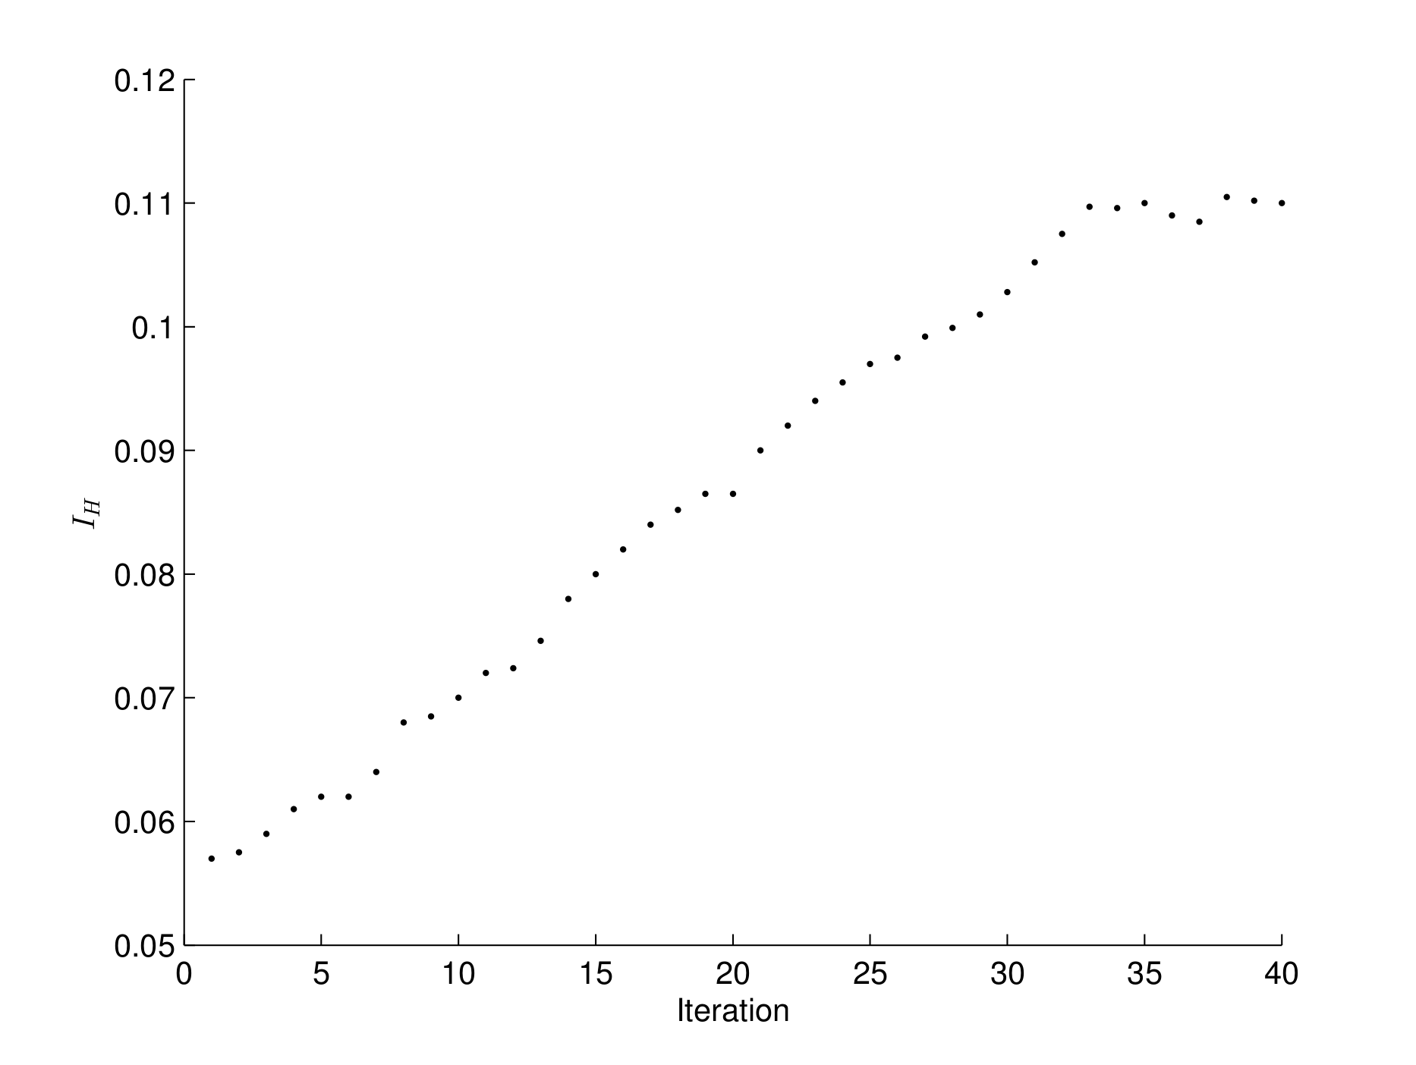
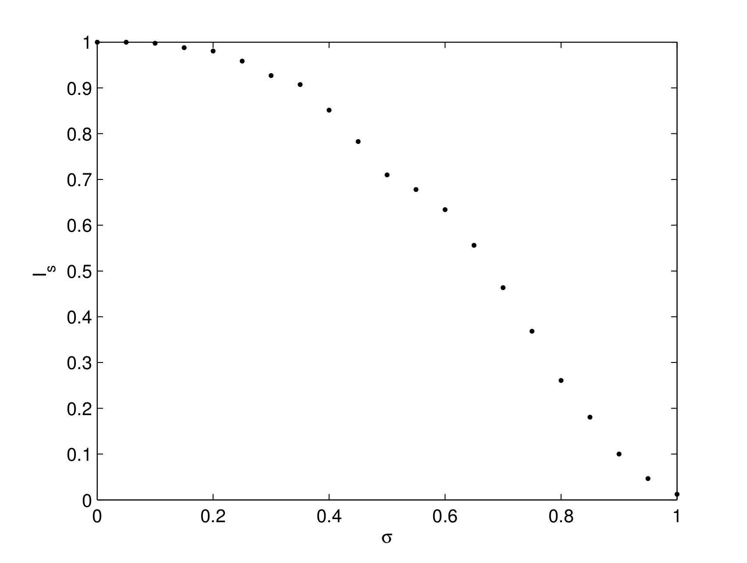
Méthodologie robuste
Utilisation des indicateurs classiques du domaine
  Contribution, dispersion, epsilon binaire, hypervolume, densité
Bonnes propriétés de convergence et de diversité

Slide 23
Plan de la présentation
Introduction et contexte
Flot de conception multicritère
  Modèle et critères
  Méthodologie et résultats d'optimisation
  Aide multicritère à la décision
Conclusion et perspectives

Slide 24
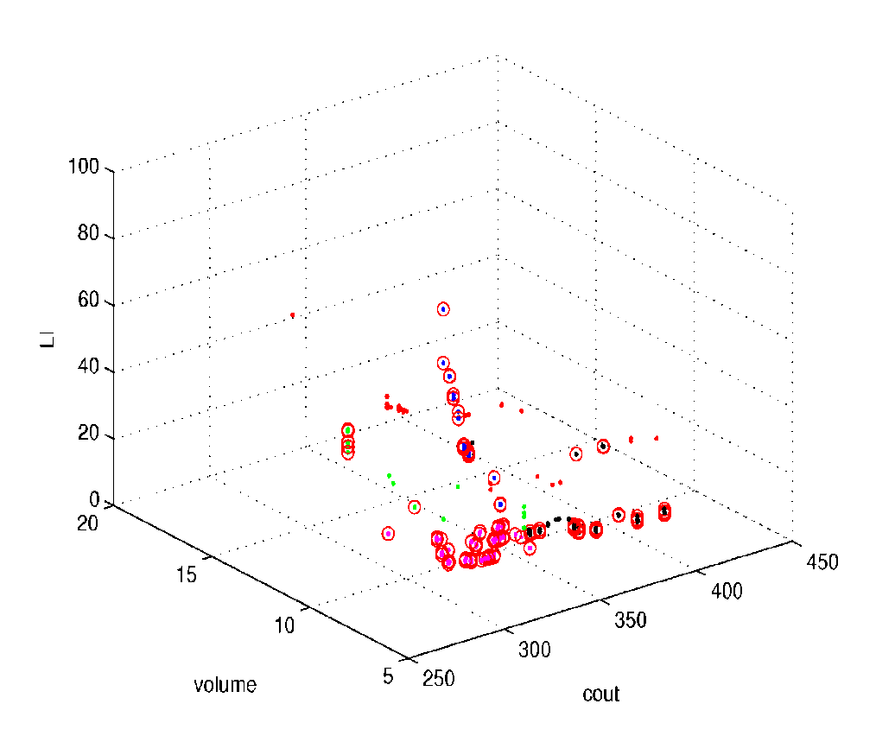
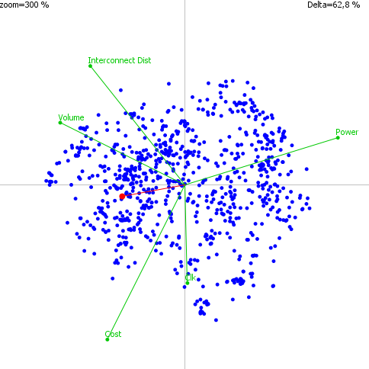
L'AMCD peut aider à choisir les meilleures solutions de compromis
IL
volume
cost
Couche 3
Décision ?
Couche 2
Couche 1

Slide 25
PROMETHEE-GAIA permet d'établir des rangements
Analyse de profiles et classement
Comparaison d'alternatives
Choix de compromis

Slide 26
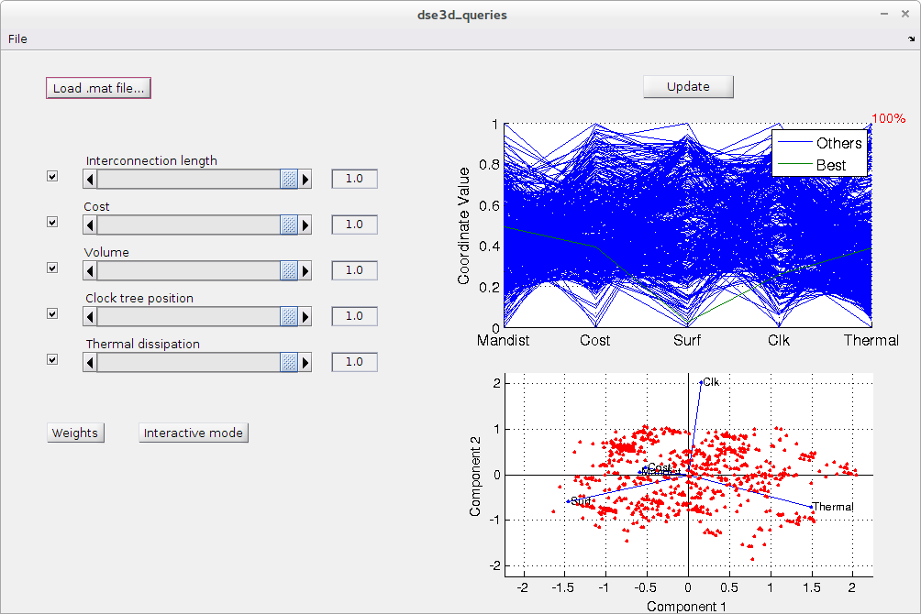
La modélisation de contraintes peut simplifier le processus de décision

Slide 27
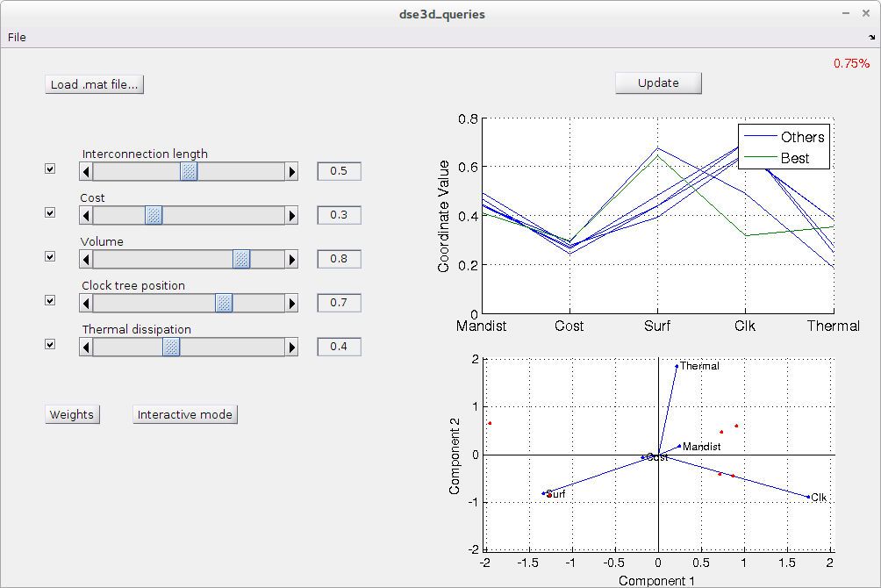
La modélisation de contraintes peut simplifier le processus de décision

Slide 28
L'utilisation de l'AMCD en électronique n'est cependant pas aisé
Différences de méthodologie/d'approche
Différences de "langage"
Différences d'information

Slide 29
Plan de la présentation
Introduction et contexte
Flot de conception multicritère
  Modèle et critères
  Méthodologie et résultats d'optimisation
  Aide multicritère à la décision
Conclusion et perspectives

Slide 30
Conclusion
Utilisation d'un paradigme multicritère pour le design de 3D-SIC
Développement d'un modèle de 3D-SIC pour l'optimisation multi-objectifs
  5 critères
  Facteur de forme, hétérogénéité
OMO : informations qualitatives/quantitatives non disponibles avec les outils actuels
Comparaison multicritère avancée des solutions
Méthodologie robuste (convergence/diversité)
AMCD : choix parmi les meilleurs compromis
→ L'optimisation multi-objectifs et l'aide multicritère à la décision
peuvent améliorer la conception de circuits intégrés

Slide 31
Perspectives
Amélioration du modèle
  Estimations des critères
  Modélisation de la dissipation thermique
  Amélioration de l'algorithme d'exploration
Transposition du paradigme multicritère à d'autres étapes de design
Traduction du cahier des charges en électronique en modélisation multicritère
Extension au co-design HW/SW

Slide 32
Publications majeures
N.A.V. Doan, F. Robert, Y. De Smet, D. Milojevic, "MCDA-based methodology for efficient 3D-design space exploration and decision", International Symposium on System-on-Chip Proceedings (SoC 2010), pp. 76-83, September 2010. (5 citations - oct 2014)
N.A.V. Doan, F. Robert, D. Milojevic, Y. De Smet, "A MOO-based Methodology for Designing 3D-Stacked Integrated Circuits", Journal of Multi-Criteria Decision Analysis, vol. 21, no. 1-2, pp. 43-63, January-April 2014
K. Lidouh, N.A.V. Doan, Y. De Smet, "PROMETHEE-compatible presentations of multicriteria evaluation tables", International Journal of Multicriteria Decision Making, accepted, to be published in 2015
+5 autres publications et participation à des conférences

Slide 33
Multi-Objective Optimization and Multi-Criteria Decision Aid Applied to the Design of 3D-Stacked Integrated Circuits
DOAN Nguyen Anh Vu
Supervisors: Yves DE SMET
Dragomir MILOJEVIC
Frédéric ROBERT

Slide 34
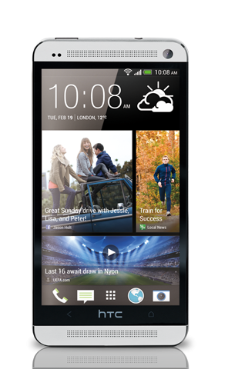
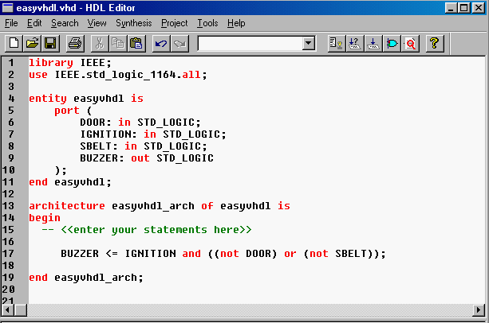
La conception électronique doit répondre à un cahier des charges de plus en plus exigeant
Critères de design
Autonomie : 18h/500h
Perf : 1.7 GHz quad-core
Memoire: 2GB DDR2
GPS, BT4.0, NFC, etc.
Fonction multimédia
CPU Qualcomm:
1.7 GHz quad-core
Design haut niveau

Slide 35
Focalisons-nous sur les outils de conception
Design haut niveau
CPU Qualcomm:
1.7GHz quad-core
Critères de design
Autonomie : 18h/500h
Perf: 1.7GHz quad-core
Memoire: 2GB DDR2
GPS, BT4.0, NFC, etc.
Fonction multimédia

Slide 36
Le problème est d’effectuer les bons choix de conception
Critères de design
Performance
Coût
Consommation
Dissipation thermique
Taille
Paramètres de design
Options d'architectre
Options de technologie
Partitionnement/floorplanning
Infrastructure de communication
Considérations
multicritères
Aspects
combinatoires

Slide 37
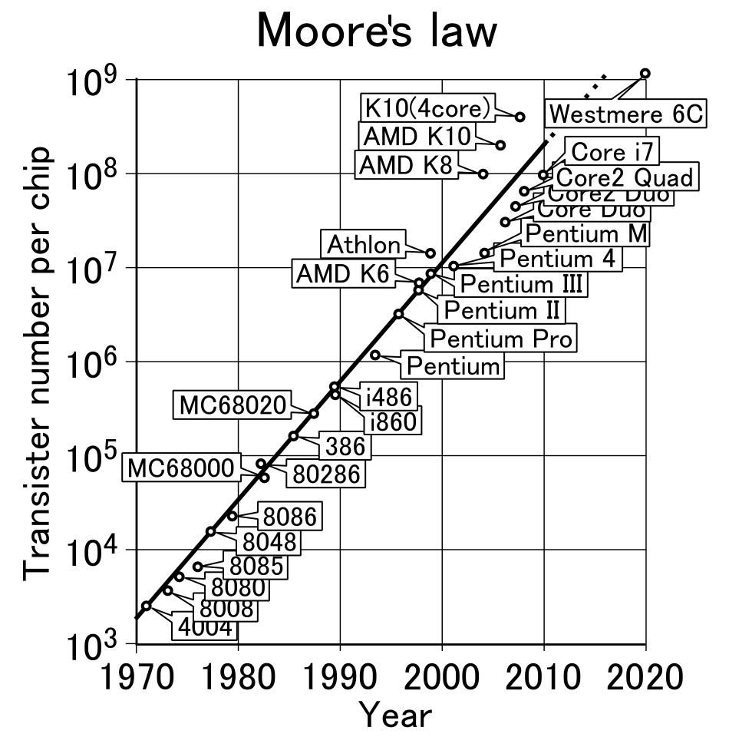
Des limitations physiques du silicium vont limiter l'évolution des circuits intégrés

Slide 38
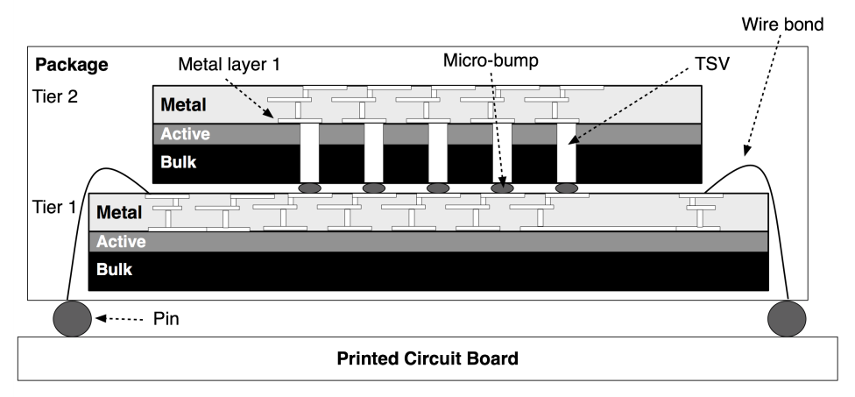
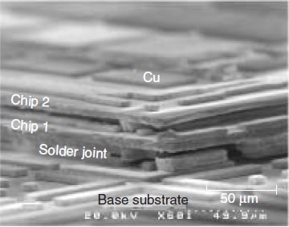
Besoin de nouvelles technologies pour concevoir des circuits plus performants
3D-Stacked Integrated Circuit (3D-SIC)
Interconnexions plus courtes
Large bande passante
Efficacité du silicium
Packaging plus compact
Circuits hétérogènes

Slide 39
Les 3D-SIC introduisent plus d'options de design
Spécifications fonctionnelles
2D-IC
3D-SIC
ADC
ADC
DAC
DAC
Front-
End
CPU
CPU
Front-end
CPU
Memory
Memory
Critères et options de design
Performance
Consommation
Coût
Options d'architecture 2D
Options de technologie 2D
Nombre de couches
Partionnement/floorplanning 3D
Options d'architecture 3D
Options de technologie 3D

Slide 40
La taille de l’espace de design est significativement agrandie
Description fonctionnelle
5 blocs à placer : 2x2 mm²
Surface max: 10x10 mm²
 25 places
2D-IC
6 375 600 possibilités
3D-SIC, 3 couches
2 071 126 800 possibilités
10 blocs, 3D-SIC, 3 couches
More than 3.10¹⁸ possibilités

Slide 41
Les flots de conception actuels sont séquentiels et limitent les solutions
Flot de conception
Spécifications système
Design logique
Design physique

Slide 42
Les flots de conception actuels sont séquentiels et limitent les solutions
Flot de conception
Désavantages
Limitation de l'exploration de l'espace de design
Optimisation locale et unicritère à chaque étape
En pratique : de nombreux retours en arrière
→ Paradigme multicritère peu habituel
Spécifications système
Design logique
Design physique
1 an
1 M$

Slide 43
La tendance actuelle est de développer des outils de prototypage virtuel
Flot de conception
Prototypage virtuel
Spécifications haut niveau
Spécifications système
Prototypage virtuel
Design logique
Estimation des performance
Design physique
→ Temps de design ↘

Slide 44
La tendance actuelle est de développer des outils de prototypage virtuel
Flot de conception
Prototypage virtuel
Désavantages restants
Limitation de l'exploration de l'espace de design
Optimisation locale et unicritère à chaque étape
+ Pas d'outil spécifique
aux 3D-SIC
Spécifications haut niveau
Spécifications système
Prototypage virtuel
Design logique
Estimation des performance
Design physique
→ Temps de design ↘

